Slide 1
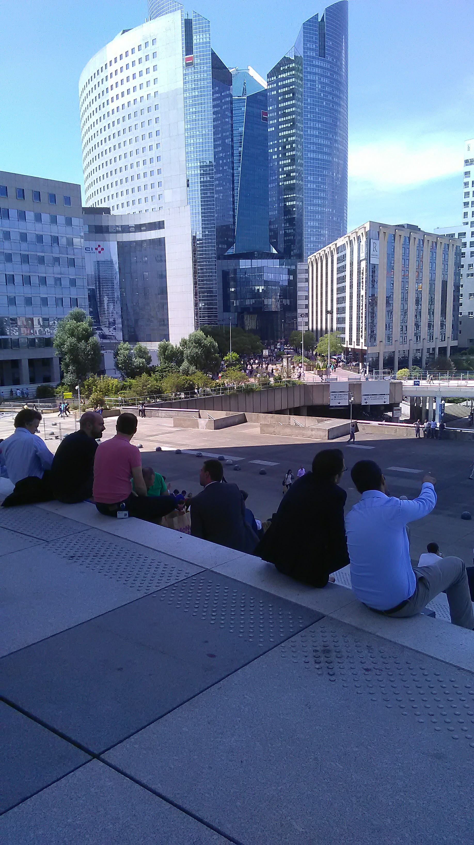

La méthode agile
Le triangle d'or du projet ou triangle des contraintes
Historique des méthodes
Le but du concept agile
Origine du concept agile
Les différentes étapes de la méthode scrum
Les autres méthodes agiles

Slide 2
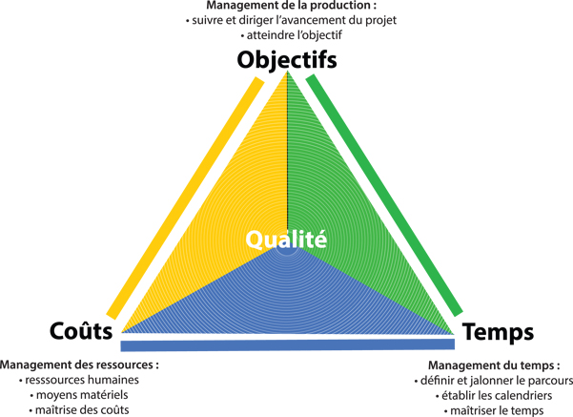
Un projet
Le(s) triangle(s) d'or (ou des contraintes) du projet très utilisé en concept Agile pour les négociations
Objectifs
L'application
Moyens,
Dévs
Délais
Planning
Exemple : Si les moyens et les délais sont figés, on peut réduire les objectifs…

Slide 3
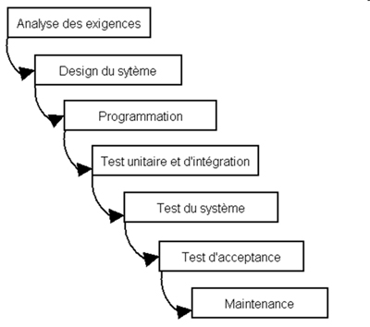
Historique des méthodes
Cascade ou WaterFall (Bâtiment , pas de mur sans fondations etc, une étape puis une seconde etc)

Slide 4
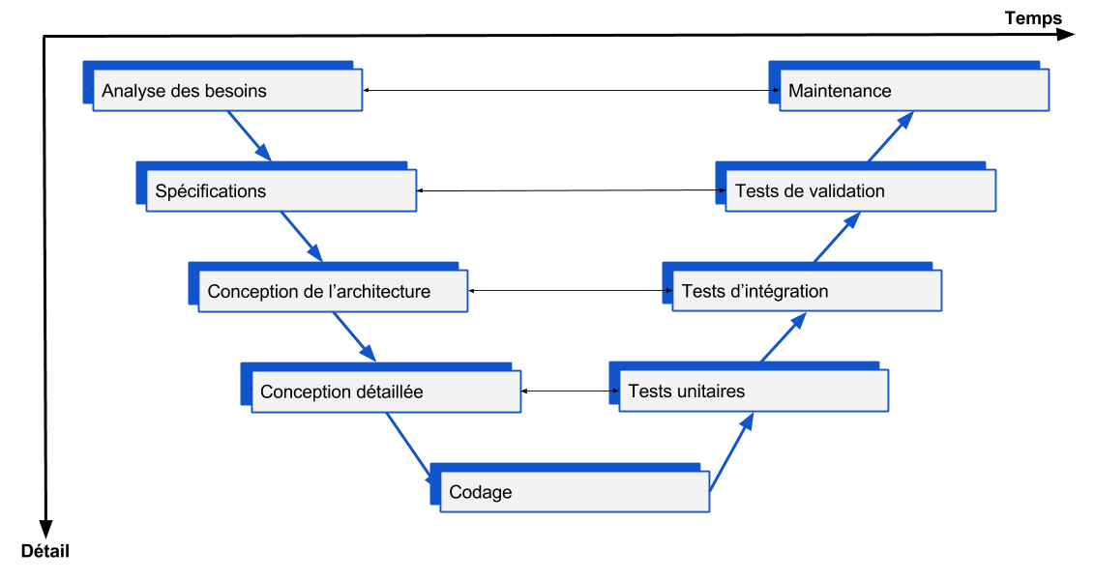
Cycle en V
Amélioration du cycle en cascade

Slide 5
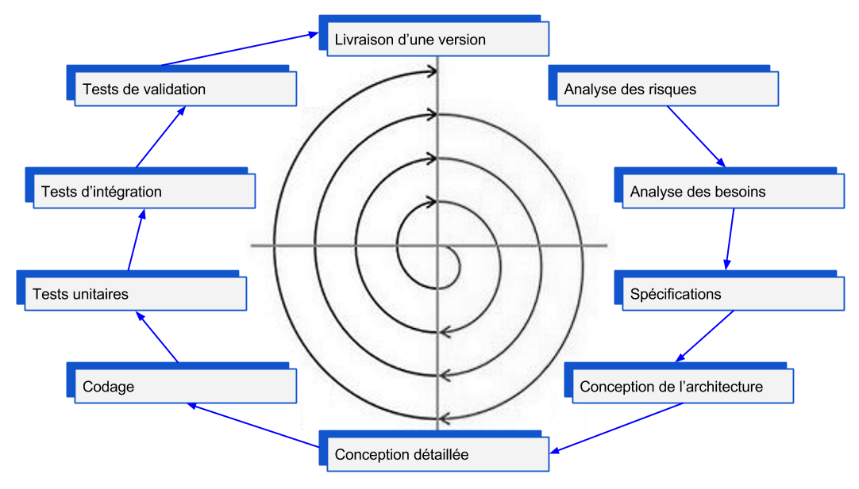
Cycle en spirale :

Slide 6
Naissance du « concept » agile
1986 développement itératif , précurseur du concept Agile
1993( méthode scrum) première fois utilisée.(+20 ans)
Février 2001 : Station de ski de l'Utah aux Etats Unis, 17 personnes à réfléchir sur comment mieux gérer les projets informatiques.
Le manifeste du développement logiciel agile est né
Les deux méthodes les plus utilisées :
la méthode Scrum (finalisée en 1996) est la plus utilisée et la plus compléte
la méthode Extreme Programming (1999) qu’on appelle aussi méthode XP est la seconde en terme de popularité

Slide 7
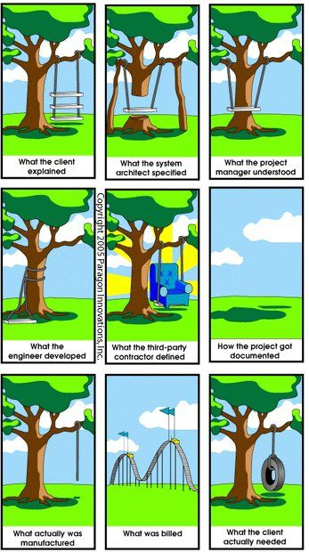

Le but de la méthode agile
Raccourcir les cycles de développement
Mieux intégrer le client
Organiser l'expression des besoins
Faciliter l'acceptation du changement
Rendre le travail de développement plus facile
Réagir aux méthodes lourdes
EVITER L'EFFET TUNNEL
CDC <========> Logiciel
Rien de révolutionnaire !!

Slide 8
Terminologie Agile : Les acteurs
Le product OWNER (client ou voix du client) différent du sponsor
Le sponsor fourni les devs, le budget, la stratégie, gère les conflits organisationnels.
Le scrum master (garant de la méthode, protège l'équipe des interférences extérieures)
L'équipe de développement (auto gérée)
Les intervenants (StakeHolders) les autres parties prenantes.

Slide 9
1 ère étape : Le Product backlog
Une liste des fonctionnalités attendues (list de stories).
Une story : Description d'une fonctionnalité (exigence)
Une story < 5 jours de développement
Les stories sont ventilées par sprint, plusieurs sprints constitue une release
Souvent écrite sur des Post-it.
On reste synthétique
Backlog
Release 1
Sprint 1
Sprint 2
Sprint 3
Sprint 4
Story 1
Story 3
Story 5
Story 7
Story 8
Story 6
Story 9
Story 2
Story 4

Slide 10
Estimation des charges => planning poker =>Temps estimé suite de Fibonacci
1
XS
2
S
3
M
5
L
8
XL
Story 2
Story 5
Story 6
Story 10
Story 12
Story 1
Story 3
Story 7
Story 11
Story 13
Story 4
Story 8
Story 14
Story 9

Slide 11

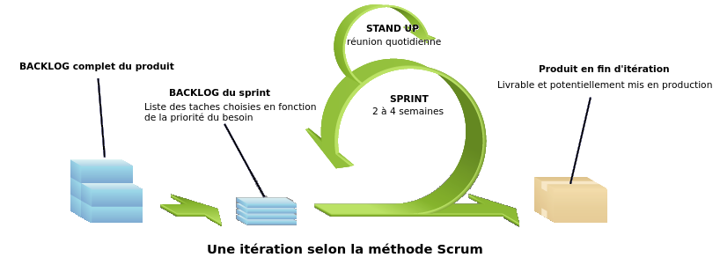
Le sprint

Slide 12
Planification d'un sprint sprint backlog (Une boîte de temps)
Exemple de « Story « (un sprint = plusieurs stories)
En tant qu'utilisateur , je veux mettre à jour mon profil, âge, occupation, intérêts afin
que les autres me connaissent mieux.
Les tâches sont plus pour le/les développeurs. Mais cette étape n'est pas « obligatoire »
Le risque étant de brider le développeur en mettant un temps sur une tâche, qui l'empêchera
De s'auto-former sur une autre façon de faire...le temps le pressant.
Sprint 1 | A faire | En cours | Fini
Story 1
Task 1
Task 2
Task 4
Task 3
Story 2
Task 2
Task 2
Task 2
Task 2

Slide 13
Le scrum meeting
1/4 d'heure , 20 minutes pour évoquer les difficultés /solutions de la veille, échange entre devs.
LES 3 questions !
Qu'as tu fait la veille ?
Que vas-tu faire aujourd'hui ?
Difficultés/problèmes...à accomplir la tâche OU PAS.

Slide 14
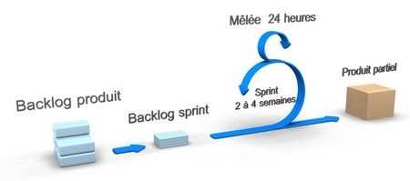
Schéma de la méthode AGILE scrum
Les pièges de la méthode agile :
- Le sprint 0 , mise en place de l'infrastructure (bdd, git etc)
- Ne pas oublier la documentation pour la maintenance à long terme du produit.
Rajouter une tâche documentation à chaque backlog de sprint.

Slide 15
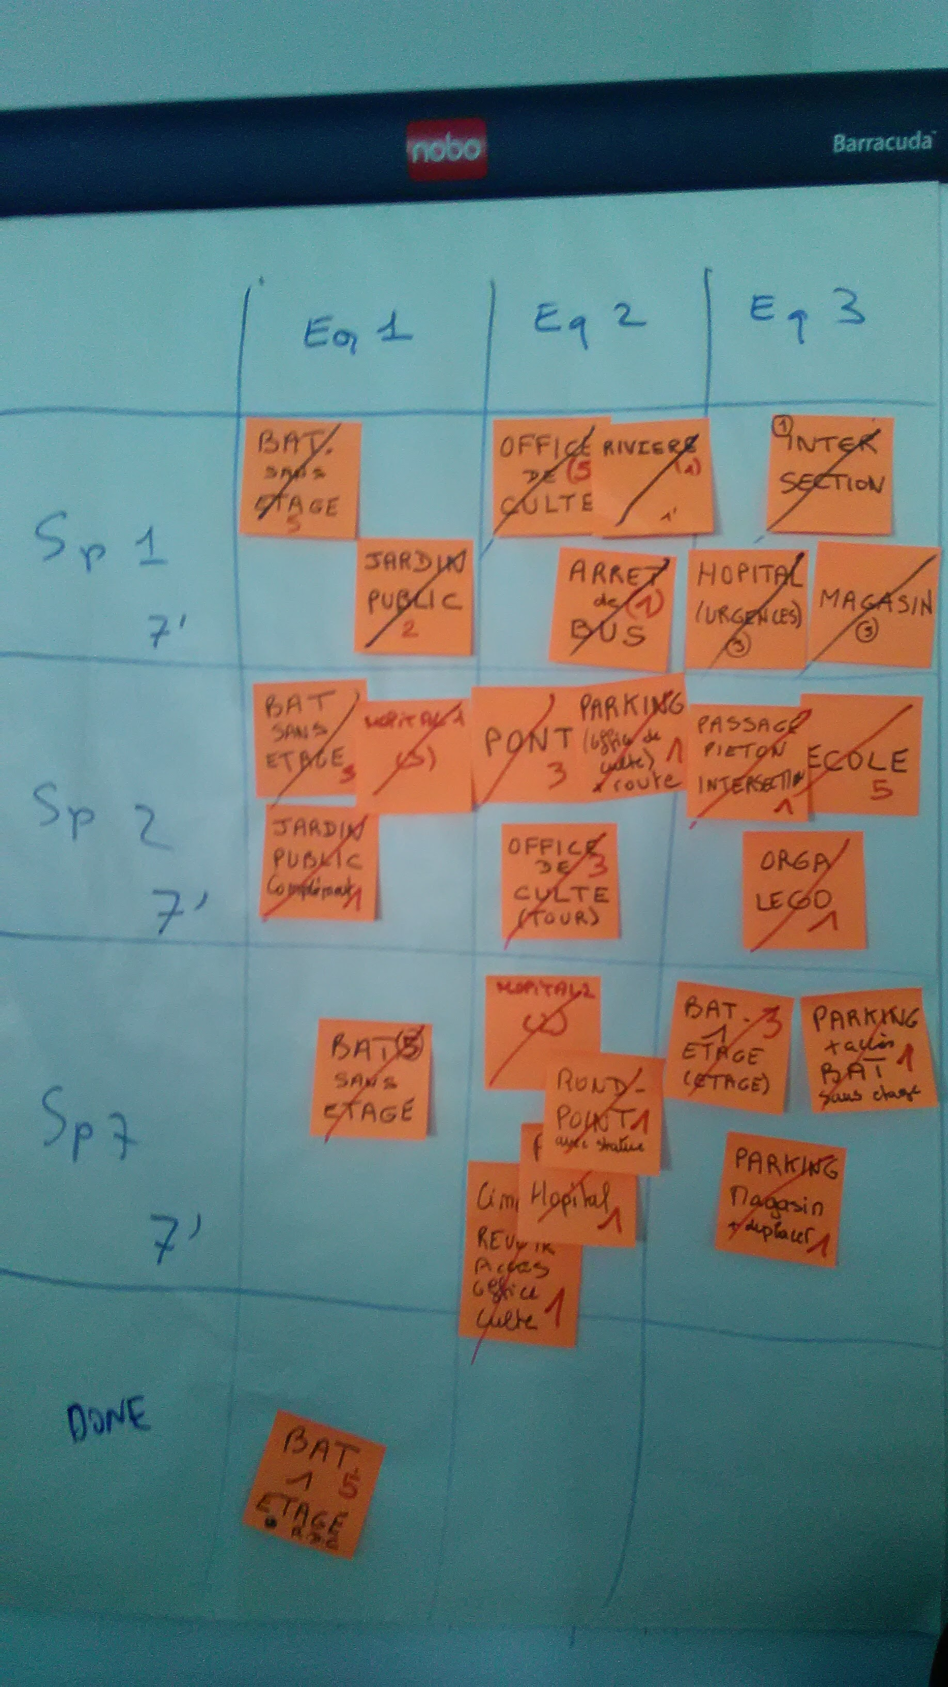
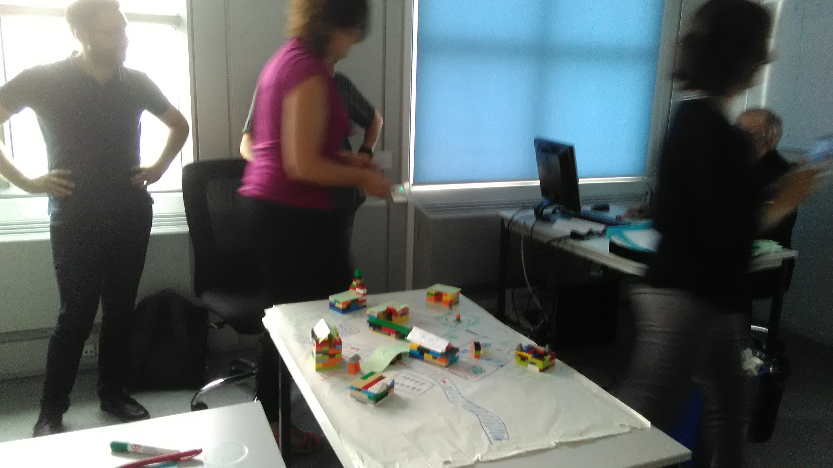
Exemples de méthodes Agiles
Une méthode <=> un type de projet
- Scrum
- XP Extreme programming (Pair programming, TDD)
- Kanban
- Lean Software management

Slide 16
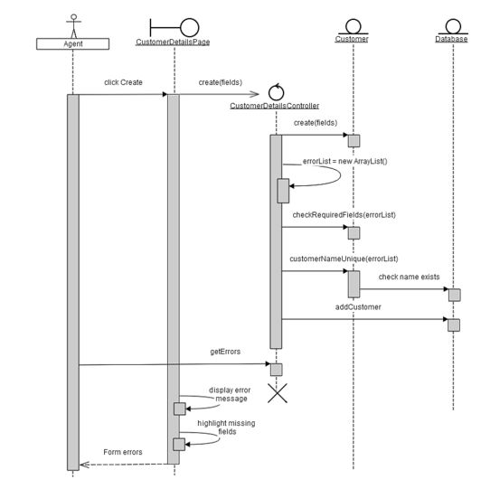
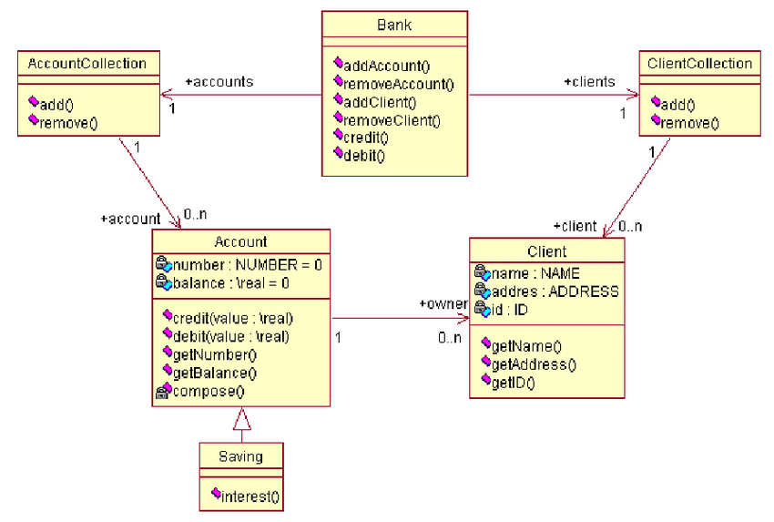
Uml toujours d'actualité ?
L'UML Unified Modelling langage n'est pas
une méthode mais une façon de « schématiser »
Il existe 13 types de diagramme en UML
La méthode agile ne les reprend en général pas tous :
Le résumé des différents schémas Uml
Le diagramme de classe
le diagramme d'état
le diagramme d'objet

